Slide 1
Rácz János
1956 hatvanöt évvel ezelőtti üzenete a magyar ifjúságnak

Slide 2
Mikor kezdődik az 1956-os forradalom története?
1953. március 5. Sztálin halála.
1953. július 4. Az első Nagy Imre kormány.
1955. április 18. Nagy Imre bukása.
1956. február 25. Hruscsov beszéde az SZKP XX. Kongresszusán.
1956. július 18. Rákosi leváltása.

Slide 3
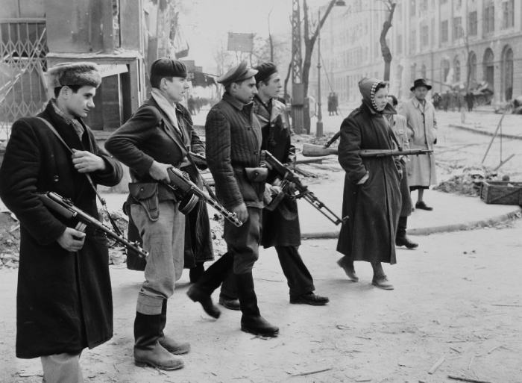
Szent Suhancok
Összetétel
Elhunytak fele 30 év alatti.
20 és 24 év között az elesettek 22,2 százaléka.
19 és 15 év között elhunytak az összlétszám 17,8 százaléka.
Elhunytak 4, 2 százaléka még a 15. életévét sem érte el.
58 százalékuk fizikai munkás, 90 százalékban a nehézipar területén dolgoztak.

Slide 4
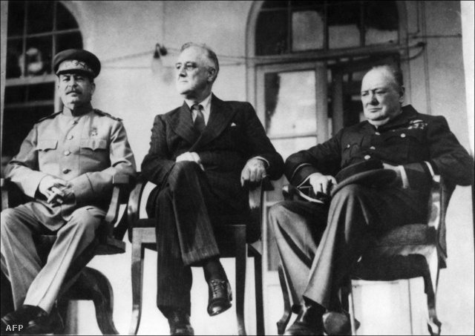
1943. november – december Teherán
Lengyelország sorsa
„Második” Front megnyitása
Nem lesz különbéke
Háborús bűnösök
(Magyarország sorsa)

Slide 5
Milyen környezetben nőttek fel?
Háborúból - forradalomba
Diákélet
1944-1945 tapasztalatai a megszállásról. (Egyes interjúalanyok beszámolói)
Militáns szellemű nevelés. (MHK, Magyar Szabadságharcos Szövetség)
Partizán szellemű nevelés (szovjet irodalom)
Szovjet kultúra, tudomány és nép esztelen dicsőítése
ÁVÓ, ÁVH
Önálló diákszervezetek megsemmisítése 1948-tól
Önálló főiskolai és egyetemi élet korlátok közé szorítása.
Származás alapján különbségtétel (X-esek)
1950. DISZ

Slide 6
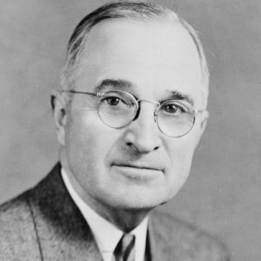
Truman doktrína 1947. március
A szovjet csapatok nem vonulnak ki Kelet - Közép Európából
Nyugat-Európában jelen lévő kommunista pártok
Törökország és Görögország kommunista partizánok

Slide 7
Propaganda háború
Amerikai oldal:
1951 -1993 SZER
Fókusz hadművelet – léggömb akció
Probléma: Ne nyugodjanak bele, de ne reméljenek fegyveres segítséget.?
Destabilizáció, tárgyalás?
Differenciált tájékoztatás
Reménykeltés
Fiatalok akciói – 1955. Varjú László és társai ügye
Probléma: pozitív vélekedés egy esetleges fegyveres USA segítségről – menekült interjúk 1956. után

Slide 8
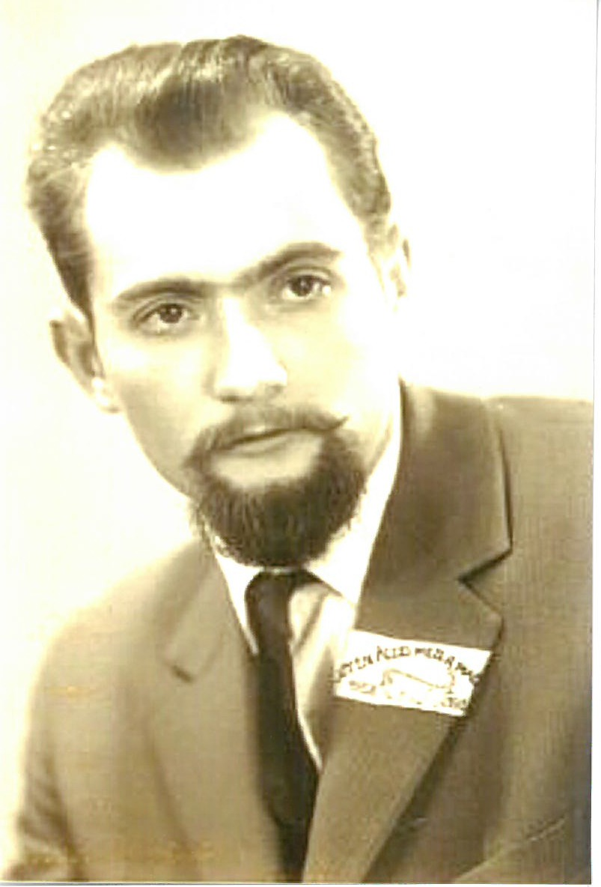
Varjú László
1955 áprilisi ügy.
Ellenpropaganda április 4 ellen.
Börtönbüntetés, majd rendőrségi felügyelet 1956-ben.
Nem tud Budapestre jutni a forradalom alatt, Csurgói Forradalmi Bizottság tagja
Emigrálás

Slide 9
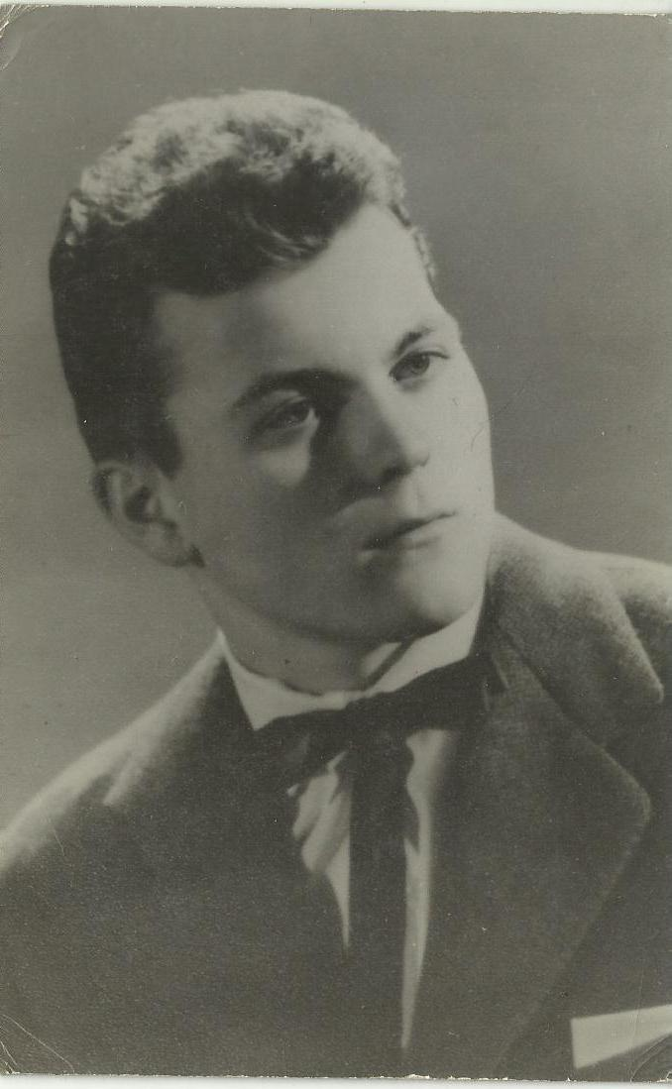
Kovács Attila
Tapasztalatok a budapesti ostromról, és a szovjet katonákról
Édesapja népbírósági ügye
Illegális cserkészmozgalom
Nemzetőrség
Emigráció

Slide 10
Köszönöm a figyelmet!

